Slide 1
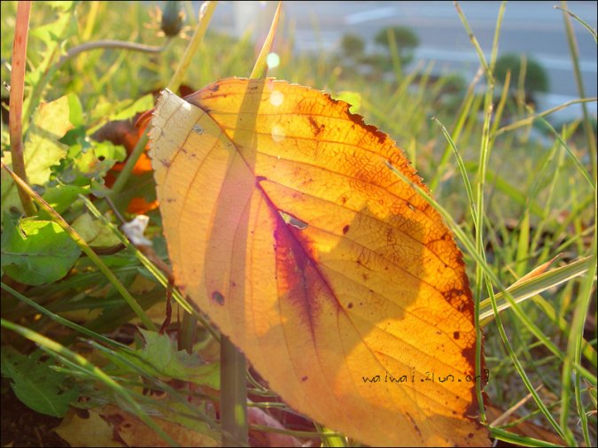
12 听听，秋的声音
制作 周语锌

Slide 2
秋

Slide 3
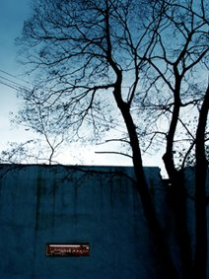

Slide 4
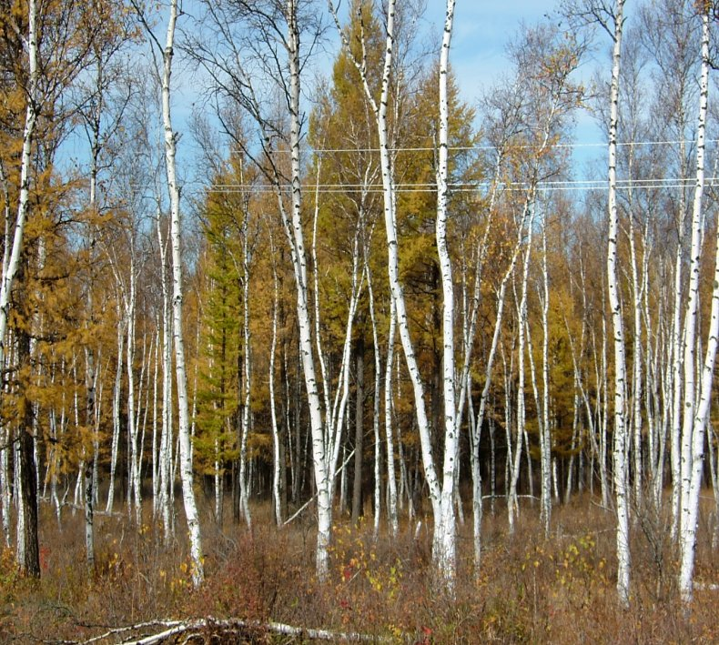

Slide 5


Slide 6
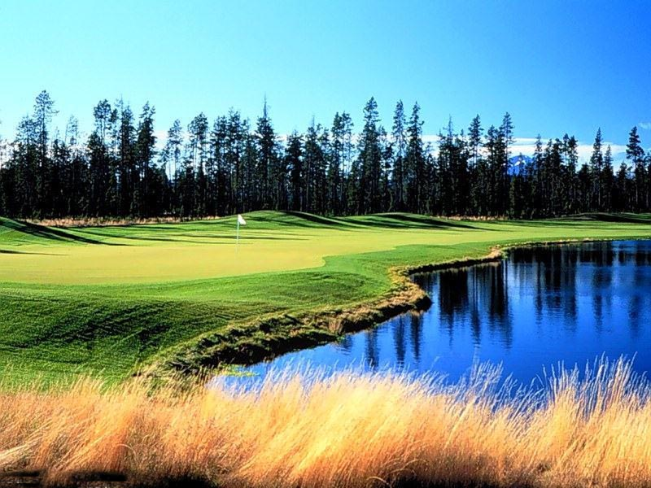

Slide 7
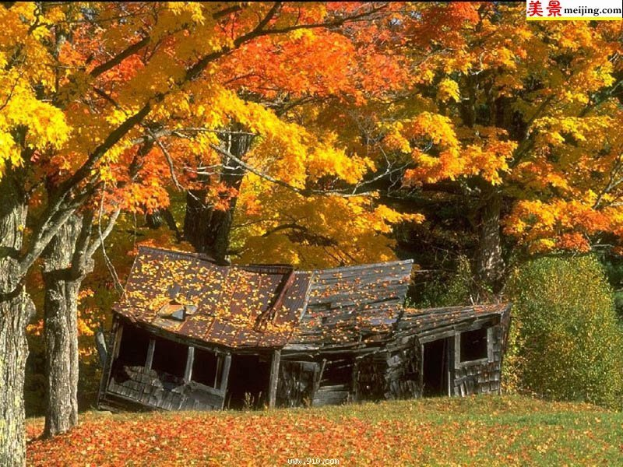

Slide 8
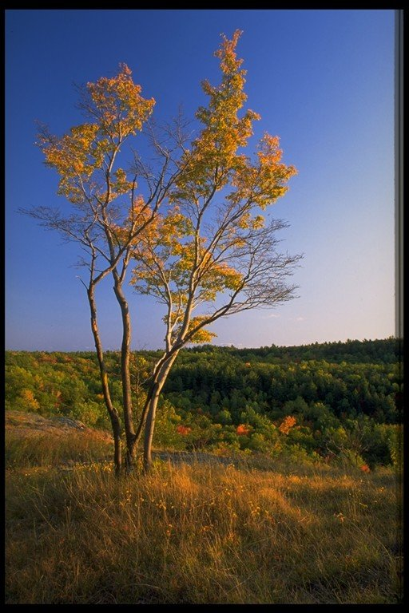

Slide 9
秋
湖波上
荡着红叶一片,
如一叶扁舟
上面坐着秋天.

Slide 10


Slide 11
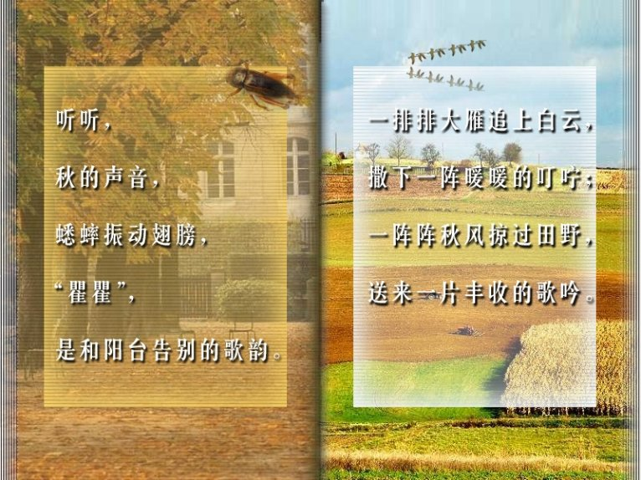

Slide 12


Slide 13
